Slide 1
第十一章 试验设计
第十章 抽样原理与方法
总 体
目的、材料、方案
抽样
对象已存在
抽到好样本
对象不存在
必须做试验
设计
统计分析
试验—数据
统计分析

Slide 2
第十一章 试验设计
11－1 试验设计的基本原理
11－2 对比设计
11－3 随机区组设计
11－6 拉丁方设计
11－4 平衡不完全区组设计
11－5 裂区设计
11－7 正交设计
目的、材料、方案
对象不存在
必须做试验
设计
试验—数据
统计分析

Slide 3
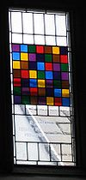
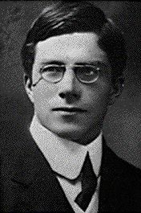
1890年2月17日生于伦敦；1962年7月29日卒于澳大利亚阿德雷德.
1909年靠一笔助学金进入剑桥大学，学习数学和物理，
1913年毕业，投资公司工作，两年后去中学教数学和物理，致力生物统计学研究.
1919年在罗萨姆斯泰德农业试验站作统计工作.
1929年当选为英国皇家学会会员.
1933年任伦敦大学优生学高尔顿讲座教授.
1943-1957年任剑桥大学遗传学巴尔福尔讲座教授.
1952年被授予爵士称号.
1956年后任剑桥冈维尔-科尼斯学院院长.
1959年退休后去澳大利亚的联邦科学与工业研究组织中担任一些统计工作.
R.A.费希尔
1 | 2 | 3
2 | 3 | 1
3 | 1 | 2
拉丁方
赤橙黄绿青蓝紫
Stained glass window in the dining hall of Caius College, in Cambridge, commemorating Ronald Fisher and representing a Latin square.

Slide 4
R. 费雪在统计发展史上的地位是显赫的。这位多产作家的研究成果特别适用于农业与生物学领域，但它的影响已经渗透到一切应用统计学，由此所提炼出来的推断统计学已越来越被广大领域所接受。
美国统计学家约翰逊(P.O. Johnson)于1959年出版的《现代统计方法：描述和推断》一书中指出：“从1920年起一直到今天的这段时期，称之为统计学的费雪时代是恰当的”。
R. 费雪一生先后共写作论文329篇。
在世界各国流传最广泛的统计学著作是：
1925年出版的《供研究人员用的统计方法》
1930年出版的《自然选择的遗传原理》
1935年出版的《试验设计》
1938年与耶特斯合著的《供生物学、农学与医学研究用的统计表》
1938年出版的《统计估计理论》
1950年出版的《对数理统计的贡献》
1950年出版的《统计方法和科学推断》等。
当时，他在统计学方面居世界领先地位，他的贡献是多方面的。

Slide 5
在其众多的成就中, 最使人们称颂的工作是他在20 年代期间创立的实验设计(又称试验设计, 研究如何制定实验方案, 以提高实验效率, 缩小随机误差的影响, 并使实验结果能有效地进行统计分析的理论与方法) 。
费歇尔在农业试验站工作时曾指出: 在田间实验中, 由于环境条件难于严格控制, 实验数据必然受到偶然因素的影响, 所以一开始就得承认存在误差。这一思想是与传统的“精密科学实验”对立的, 在精密科学实验中, 不是从承认误差不可避免出发, 而是致力于严格控制实验条件, 以探求科学规律。田间试验的目的是寻求高产品种, 而实验时的土地条件, 如土质、排水等都不能严格控制。因此，“在严格控制的这样或那样条件下, 品种A 比品种B 多收获若干斤”这类结论, 实际意义不大。在现场进行的工业实验,医学上的药物疗效实验等, 也类似。
这表明,费歇尔首创的实验设计原则, 是针对工农业以及技术科学实验而设, 而不是着眼于纯理论性的科学实验。
实验设计的基本思想, 是减少偶然性因素的影响, 使实验数据有一个合适的数学模型, 以便使用方差分析的方法对数据进行分析。他利用随机化的手段, 成功地把概率模型引进实验领域，并建立了分析这种模型的方差分析法, 强调了统计方法在试验设计中的重要性。
1923 年与W·A·梅克齐(Makezie) 合作发表了第一个实验设计的实例,1926 年提出了实验设计的基本思想, 1935 年出版了名著《实验设计法》, 其中提出了实验设计应遵守三个原则：随机化、局部控制和重复。
费歇尔最早提出的设计是随机区组法和拉丁方方法, 两者都体现了上述原则。
思路

Slide 6
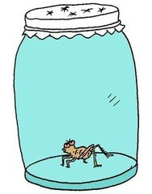

Eves的著作《数学圈》
试验设计的重要性
跳蚤实验
一科学家在桌面上摆了两个大坛子，左边的坛子装着100只跳蚤，右边的坛子是空的。他从左边的坛子里取出一只跳蚤，放在两个坛子中间的桌面上，退后一步，然后大喊一声 “跳！”跳蚤跳起来，跳进了右边的坛子。接着，他又从左边的坛子取出一只跳蚤，放在两个坛子中间的桌面上，退后一步，然后大喊一声“跳！”跳蚤跳起来，跳进了右边的坛子。就这样，他把坛子里的100只跳蚤一个个取出来，命令它们跳进右边的坛子。
然后，他交换两个坛子的位置，重做实验。不过，这回他从左边的坛子里取出一只跳蚤，折断它的后腿，放在两个坛子中间的桌面上，退后一步，然后大喊一声“跳！”跳蚤没有跳起来。接着，他又取出一只跳蚤，折断它的后腿，放在两个坛子中间的桌面上，退后一步，然后大喊一声“跳！”跳蚤没有跳起来。就这样，他把坛子里的100只跳蚤都取出来，折断后腿，但没有一只听他的命令跳起来。
于是，科学家在他的记录本上归纳出如下结论：“如果跳蚤的后腿折了，它就什么也听不见。”
当数学被遗忘了的时候，大概就只能设计跳蚤实验，只会建立后腿与听力的关系 —— 后腿的长度与听力呈正比。
瞎扯

Slide 7
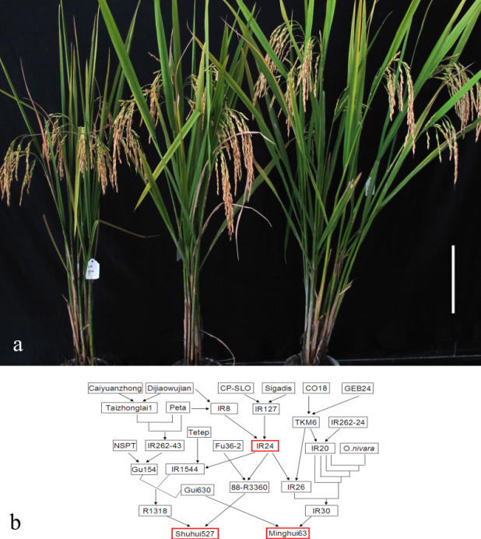
一个考虑不周全的试验设计
试验设计的重要性
作完实验后才找统计学家无异于要求他作尸体解剖，他只会说这实验死于什么原因
于事无补
多年前，有一个水稻研究组：
完成 3 个水稻恢复系的重测序
3 个水稻恢复系之间碱基序列有差异、表型也有差异；但两种差异不能对应起来 ---- 只能简单比较、无法进行统计分析
有人建议：如果要建立联系，应该有 80 个品种的重测序 ---- 关联分析（大于300更好）
回归分析至少要有 5 对数据

Slide 8
11－1 试验设计的基本原理
一、试验设计的意义、内容：第四版P167
广义的试验设计：是指整个研究课题的设计
包括：
试验方案的拟定
试验单位的选择、分组与排列方法
试验指标/生物性状的观察记载
试验资料的整理分析等
例：药效（鼠）－安排小鼠实验－观察记载－整理分析
？
狭义的试验设计：仅指试验单位的选择、分组与排列方法

Slide 9
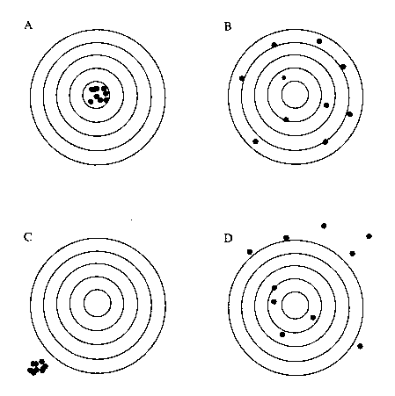
二、试验的基本要求：P168
试验目的要明确：
对试验的预期结果及其作用要心中有数
试验条件要有代表性：
能代表将来准备推广该项试验结果的地区生产、经济和自然条件
试验结果要可靠：
准确度：某一性状的观测值与其相应真值的接近程度
精确度：同一性状的重复观测值彼此接近的程度
试验结果要能重演：
在相同的条件下，重复试验，应能获得类似的结果

Slide 10


科学家撤回自身发表的《自然》封面论文20130508
2005年，罗格斯大学的进化生物学家 Robert Trivers，发表了一项引人注意的研究发现：身体高度匀称的牙买加青少年，相比于身体不太匀称的人，更有可能成为“优秀的舞者”。这一研究表明，跳舞是人类性选择（sexual selection）的一种信号。
2004年， Trivers和罗格斯大学的人类学家 Lee Cronk 开始研究匀称性与跳舞的关系。他们采用运动捕捉摄像机，记录了牙买加青少年的跳舞动作。研究人员随后制作出动画重演了舞者的动作。
2005年的论文提出，好的舞者身体高度匀称。这一研究表明舞跳得好有可能精确地反映了舞者的遗传体质，并帮助确立了舞蹈是进化生物学家和心理学家值得研究的一个领域。“我们的大量研究工作都是以这一论文为基础，它对这一领域起了领导作用，”英国诺森比亚大学从事舞蹈研究的心理学家 Nick Neave 说。
2007年，当罗格斯大学的一名研究生无法重复出论文中的一些研究结果时，Trivers 开始怀疑:论文的共同作者之一、当时的一位博士后 William Brown 伪造了研究数据。
2012年，调查做出结论：存在“明显且令人信服的” Brown 伪造数据的证据，Brown 改变了全部舞者的不匀称测量结果，以支持好的舞者具有更好的匀称性这一观点。
上世纪70年代以来 Trivers 发表了数篇开创性的论文，他推动了颇有影响的“互惠利他主义”（Reciprocal Altruism）理论，提出人们做出无私的行为，是希望他们的善行随后能够得到回报。
进化生物学的现代革命先驱：罗伯特·特里弗斯（Robert L. Trivers）

Slide 11
三、试验设计的基本要素：P169
受试对象：根据研究目的而确定的观测总体－－小鼠实验
处理因素：简称处理，同一因素可根据不同强度分为若干个水平
单因素试验：用药量
多因素试验：用药量；用药时间
非处理因素：试验误差的主要来源
处理效应：是处理因素作用于受试对象后的反应，是研究结果的最终体现。 药效结果

Slide 12
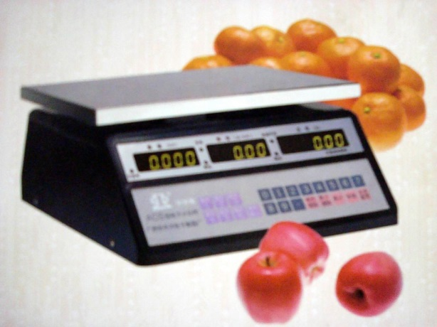
四、试验误差及其控制途径： P169－171
试验误差：系统误差（片面误差）
随机误差（偶然误差）
试验误差的来源：试验材料的差异－－小鼠实验、种子发芽
试验条件不一致－－田间实验
操作技术不一致－－人工
偶然因素的影响－－风、雨、虫、鸟
试验误差的控制途径：
选择纯合一致的试验材料
精心选择试验单位－－局部控制
改进操作管理制定，使之标准化－－降低人工影响
采用合理的试验设计－－减少试验误差、估计试验误差
天平准吗？

Slide 13
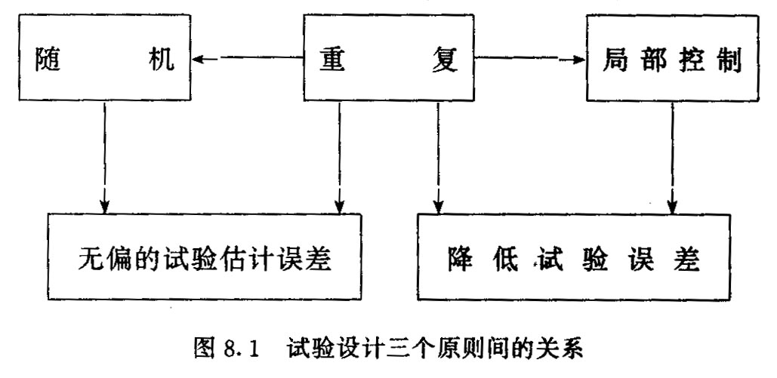
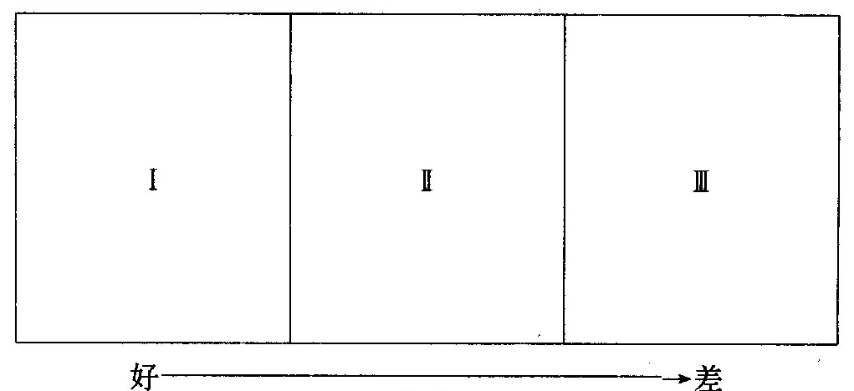
五、试验设计的基本原理：重复－随机－局部控制
重复：两个主要作用：估计试验误差；降低试验误差
随机：随机化与重复相结合，试验能提供无偏的试验误差估计值
局部控制：将整个试验环境分解成若干个相对一致的小环境（称为区组或重复），再在小环境内分别配置一套完整的处理，从而在局部对非处理因素进行控制。
在局部对非处理因素进行控制
好田 中 差田

Slide 14
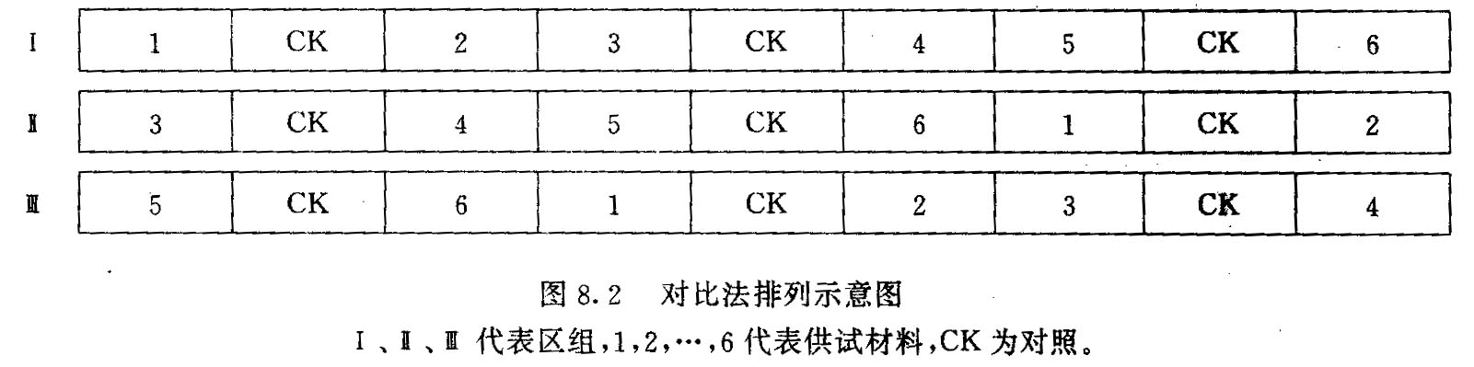
目的、材料、方案
11－2 对比设计
一、试验设计：P172
适用于单因素试验
在田间试验中，对比法排列的特点每隔两个小区设立一个对照CK
在动物试验中，对比法也称为配对试验设计。
水稻品种产量比较试验
设计
试验—数据
统计分析
重复、随机、局部控制
?
好
中
差

Slide 15
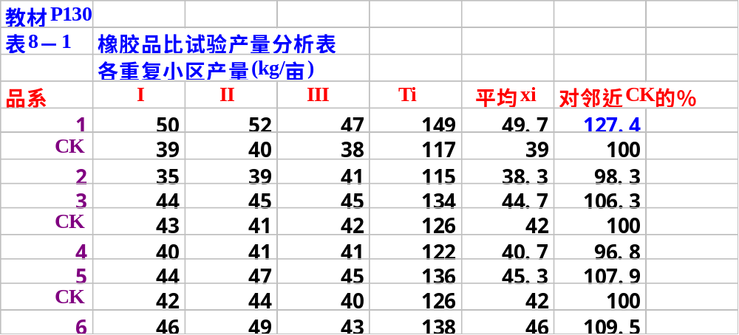
二、统计分析：P174
1、计算百分数
对邻近CK的%＝(某处理总和数/邻近CK总和数)×100%
2、试验结论：
注意：一般试验很难察觉处理间差异在5％以下的显著性

Slide 16
11－3 随机区组设计
前面已讲
后面可见
单因素方差分析
二因素方差分析
三因素方差分析
区组看成一个因素
所以，单因素随机区组设计---- 用二因素方差分析
二因素随机区组设计---- 用三因素方差分析

Slide 17
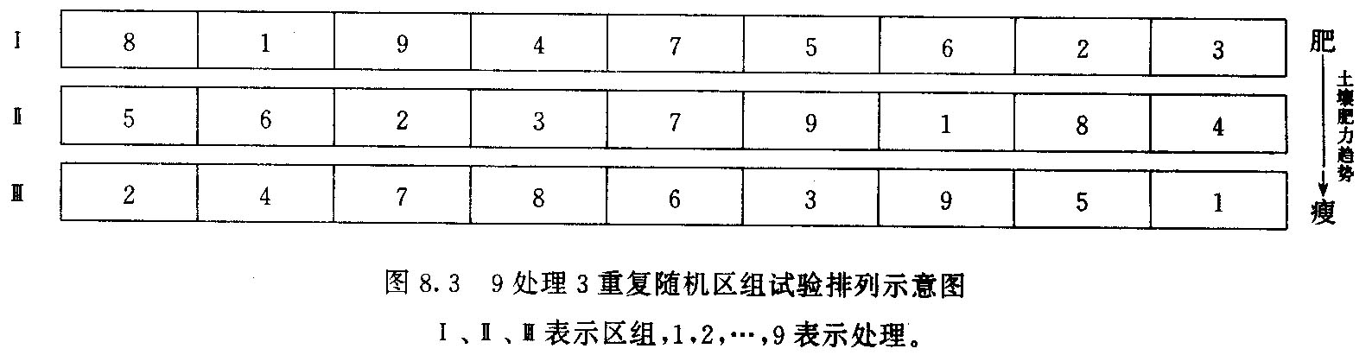
目的、材料
11－3 随机区组设计
一、试验设计：P175
一个区组就是一次重复，每个区组包含各处理的一个小区。
区组内各处理随机排列，各区组独立随机排列。
原则：区组内环境差异最小而区组间环境差异最大
随机区组设计在动物试验上叫窝组设计或单位组设计。
例：p175图10-4
设计
试验—数据
统计分析
重复、随机、局部控制
好
中
差
单因素：9 水平= 9处理
二因素：3水平×3水平 = 9处理

Slide 18
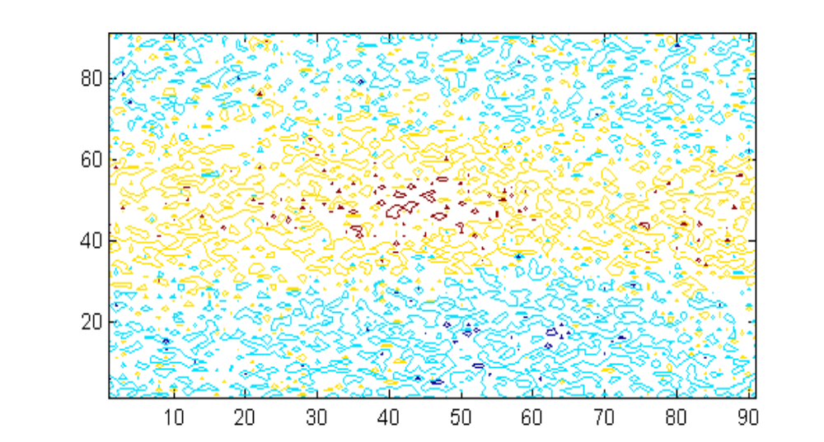
好
差
好
中间积水
站在同一起跑线上
土壤肥力变异图
好
差
好
------------------------------------------------------------------------------
中间积水
------------------------------------------------------------------------------

Slide 19
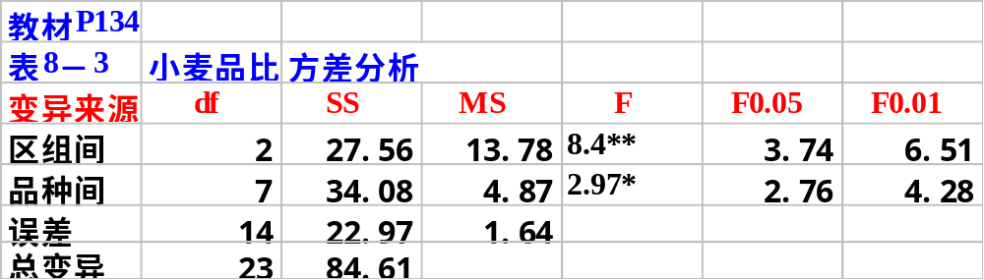
二、统计分析
1、单因素随机区组试验结果的方差分析：P176
把区组也作为一个因素，和试验因素一起被看成二因素试验，按前述二因素无重复观测值的方差分析法进行。
教材P177表10-2：观察数据
教材P178表10-3：所有 F 测验均以试验误差方差为分母

Slide 20
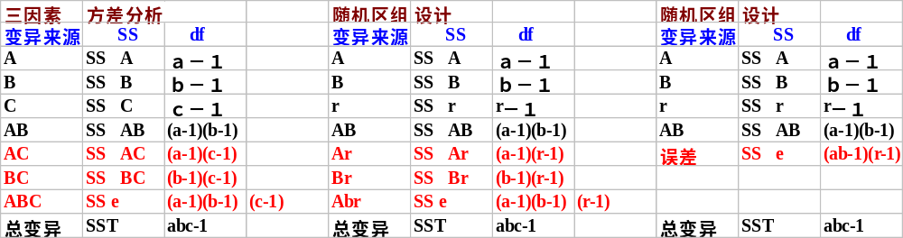
2、二因素随机区组试验结果的方差分析：P178
看成三因素试验（无重复观测值），按三因素无重复观测值的方差分析法进行，但试验误差项是三项的合并，因为假定区组效应与处理效应无互作。
dfe＝(r-1)(ab-1) = (r-1)(a-1)+(r-1)(b-1)+(r-1)(a-1)(b-1)
合并

Slide 21
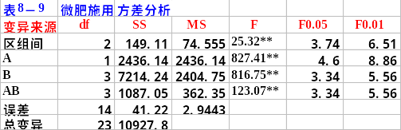
例：小麦施肥试验－－施肥方式 A1、A2
微肥种类 B1、B2、B3、B4
注意：教材第四版P180 表10－6：橡胶产量
注意：
教材第二版P138表8－12：二因素随机区组设计的期望方差
此例按固定模型分析

Slide 22
无重复观察值的二因素方差分析
x_{ij} =μ＋α_{i}＋β_{j}＋ε_{ij}
三、数学模型的比较：
单因素随机区组的线性模型： P152
x_{ij} =μ＋α_{i}＋γ _{j}＋ε_{ij}
μ 是总平均数
α_{i} 是处理效应
γ_{j} 是区组效应
ε_{ij} 是试验误差，服从正态分布N(0,σ²)
二因素随机区组的线性模型： P154
x_{ijk} =μ＋α_{i}＋β_{j} ＋(αβ )_{i} _{j} ＋γ_{k}＋ε_{ijk}
与区组有关的互作并入试验误差
无重复观察值的三因素方差分析
x_{ijkl}＝μ+α_{i}+β_{j}+γ_{k}+(αβ)_{ij} +(αγ)_{ik}+(βγ)_{jk} +ε_{ijkl}

Slide 23
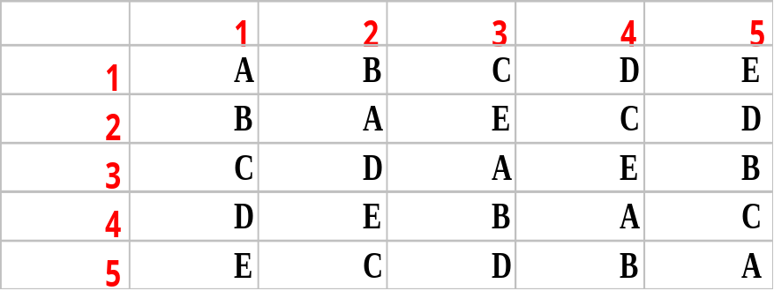
Fisher 最早提出
第四版中已删除
11－6 拉丁方设计
一、试验设计：第三版P173
拉丁方设计的特点：处理数、行数、列数（重复数）都相等
拉丁方设计，处理数5－10为宜，
且在对试验精确度有较高要求时使用。
正交拉丁方表：教材第三版P329附表12
3×3 正交拉丁方
4×4
5×5
7×7
8×8
处理数大于10，试验庞大，很难实施；
处理数≤4，误差项自由度不足。
一般要求误差自由度不小于12，最好大于20。
方

Slide 24
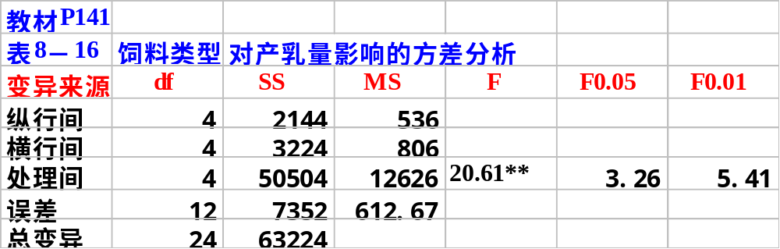
二、统计分析：P第三版175－176
总变异分解为处理间、行区组间、列区组间和试验误差四部分
所有 F 测验均以试验误差方差为分母

Slide 25
11－4 平衡不完全区组设计
11－5 裂区设计
一、试验设计
在处理组合数太多，而又有些特殊要求时，常用裂区设计。
在主区里随机安排主处理，在副区里随机排列副处理。
进行统计分析时，可分别估计主区与副区的试验误差，而后者常小于前者，即副区的比较比主区的比较更为精确。
裂区设计通常在下列情况下应用：
二、统计分析

Slide 26
11－7 正交设计
DJ.Finney倡议部分试验法
日本学者倡导正交试验
一、正交表及其特点
它是一种研究多因素试验的设计方法。
试验因素可多达十几个。
例：4 因素 3 水平共 81 种处理组合－－L₉(3⁴)只 9 个处理组合
3×3×3×3
正交表是正交设计的基本工具：P271 附表9
用正交表安排试验具有两个特性：P190
均衡分散
整齐可比

Slide 27
二、正交试验的基本方法
1、确定试验因素与水平数
因素：对问题了解少，多选因素；
对问题了解多，少选因素。
水平：重要的或需详细了解的因素，水平可多一些；
只需粗放了解的因素，水平可少一些。
2、选用合适的正交表
处理组合数：
各因素的水平数减 1 之和加 1，再加互作自由度

Slide 28
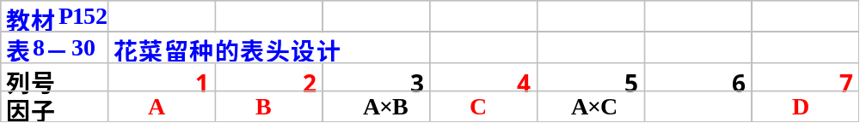
3、进行表头设计，列出试验方案
表头设计原则：不要让主效应间、主效与互作间有混杂；
存在互作时，要将互作安排在合适的列上。
上表中，列3、5、6 每列皆有两个一级互作：如列3，既估计着A×B互作，又估计着C×D互作，它们彼此混杂不能分开。当然，如果已知C×D 互作不存在，那么列3可估计A×B互作，反之亦同。－－见南京农大教材
C×D
B×D
B×C
A×D
但怎知C×D 互作不存在呢 ？

Slide 29
4、试验：
教材P180
正交试验方案做出后，就可按试验方案进行实验。
如果正交表较小，各列都被安排了试验因子，对试验结果进行方差分析时，无法估计试验误差，若选用更大的正交表，则试验的处理组合数会急聚增加。
为解决这个问题，可采用重复试验或者重复取样的方法。
重复试验：分析实例参见南京农大教材
重复取样：分析实例参见(中国医学百科全书)医学统计学

Slide 30
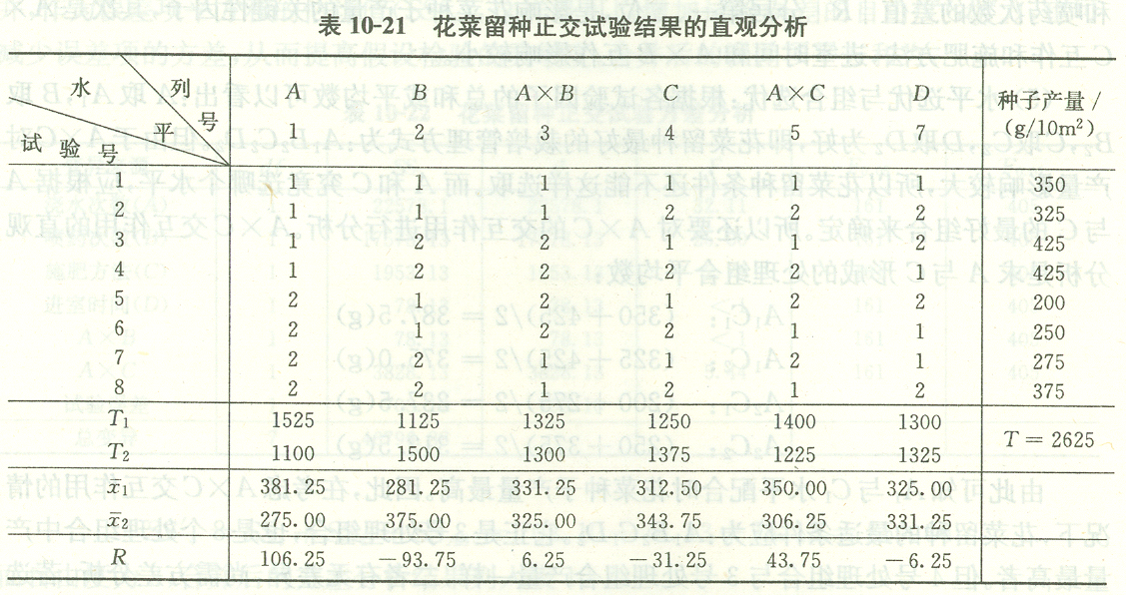
三、正交设计试验结果分析
1、直观分析
(1)、求和：逐列计算各因素同一水平之和
(2)、求平均数：逐列计算各水平的平均数
(3)、求极差
(4)、比较极差，确定各因子或交互作用对结果的影响
(5)、水平选优与组合选优 ：A1B2C2D2

Slide 31
为什么将列6而不是将列3作为误差项？
列3：
T1=1325
T2=1300
x1=331.25
x2=325.00
R=6.25
列6：
T1=1350
T2=1275
x1=337.50
x2=318.76
R=18.74
P192：
若只考虑A×B和A×C互作，可选用。。。
---- 专业知识？
如何确定某列为误差项：
1、根据专业知识，知道某些互作不存在，用此列为误差项。例如本例？
2、根据极差大小，用极差 R 最小的列为误差项。例如后面茶多酚数据！

Slide 32
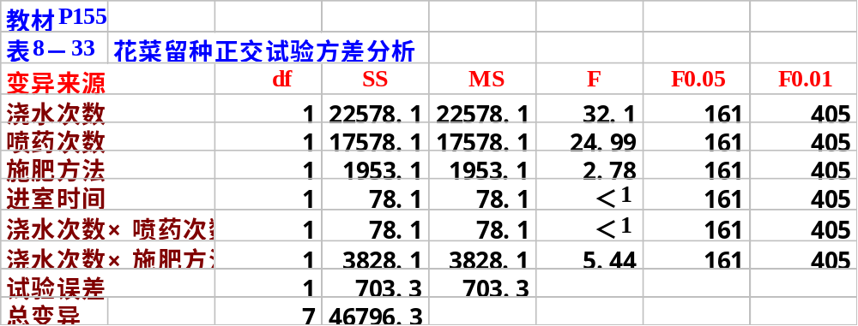
2、方差分析
(1)、平方和与自由度的分解
(2)、列方差分析表进行F 检验
(3)、互作分析与处理组合选优

Slide 33
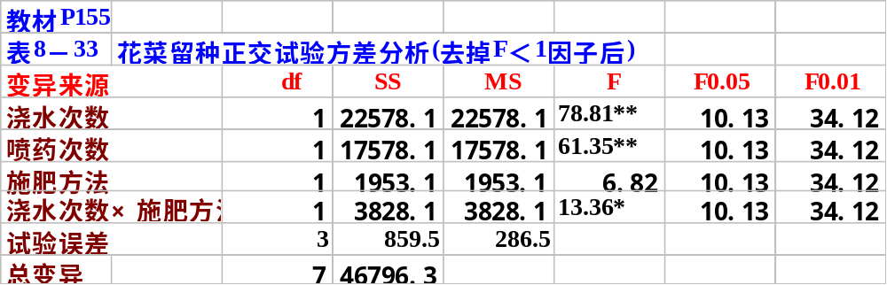
将 F＜1 的项合并到误差项
互作分析与处理组合选优：P184
A1B2C1D1或A1B2C1D2
但前面：A1B2C2D2

Slide 34
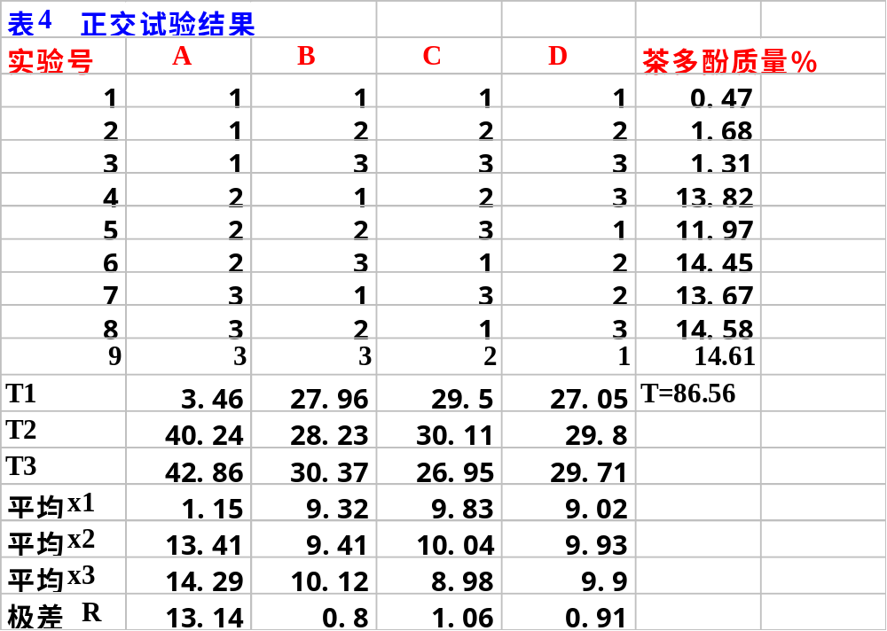
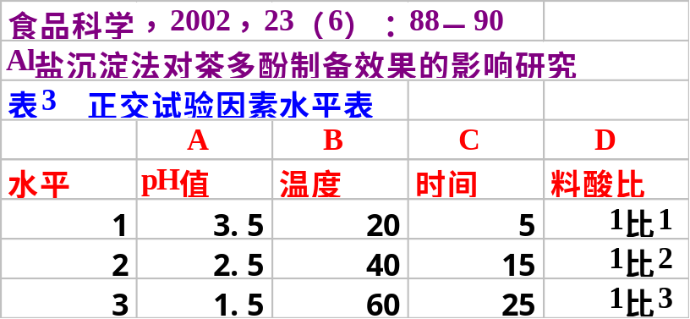
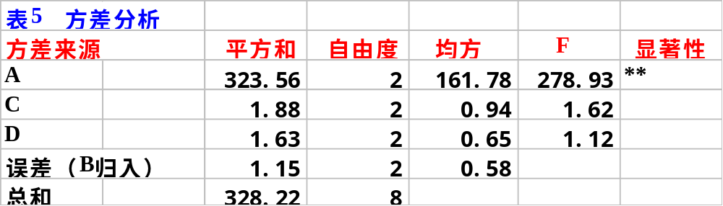
补充实例：
教材P150表8－28的实例
第三版P178表9－14
组合选优 :A3B3C2D2

Slide 35

笑话：要紧的问题
老师说：
同学们，考试卷已送到印刷工人手里。你们应该好好准备，星期二晚上考试。还有什么问题吗？
学生问：
老师，我有一个要紧的问题，那个印刷工人住在什么地方？
笑话：木有
学生：麻烦您，给个提纲吧！
老师：没有提纲。
学生：那划个重点呢？
老师：没有重点。
学生：那给个方向好了！
老师：没有方向。
学生：那样题呢？
老师：没有样题。
学生同伴：同学呀，老师的意思是说所有和试题有关的资料都不会有的！
学生：啊！那就给份试卷吧！

Slide 36


开卷考试！
何时考试？
何地考试？
 |  | 白天 | 晚上
周一 | 6-5
周二
周三
周四
周五
考试要求：
什么都可以带，但不能带计算机
什么都可以看，但不能看别人的

